Slide 1

PROYECTO “DATACENSUS”
PRESENTACIÓN FINAL CAPSTONE

Slide 2
PROYECTO “DATACENSUS”
Christian Cabezas
Carlos Berrio
Alexis Quiroz
Desarrollador Full Stack
Encargado de crear la estructura principal del sistema, conectar la base de datos, implementar la seguridad y gestionar la carga de archivos.
Desarrollador Frontend & UI
Encargado de la mejora visual del proyecto, optimización de la interfaz, implementación de gráficos y refinamiento final de la experiencia de usuario.
Líder de Proyecto, Technical Writer & AI Integrator
Responsable de la planificación general, coordinación del equipo, documentación del proyecto e integración de la inteligencia artificial y el despliegue de la web.
INTEGRANTES DEL PROYECTO

Slide 3
PROYECTO “DATACENSUS”
DESCRIPCIÓN DEL PROYECTO
Problema o dolor
El Dashboard actual del INE posee una interfaz sobrecargada y carente de intuitividad para el usuario moderno.
Complejidad de acceso
Barrera de Acceso a la Información
Análisis limitado
Barrera técnica
Propuesta de solución
Plataforma Web Integral de Análisis Demográfico
Dashboard Interactivo
Agente de Inteligencia Artificial (Chatbot)
Orquestación Automatizada

Slide 4
PROYECTO “DATACENSUS”
Objetivo General
Desarrollar una plataforma web inteligente que democratice el acceso y análisis de los datos del Censo Chile 2024 mediante visualizaciones interactivas y asistencia de inteligencia artificial.
Objetivos Específicos
Implementar un dashboard interactivo con visualizaciones dinámicas.
Desarrollar un agente de IA para consultas en lenguaje natural.
Garantizar una experiencia de usuario intuitiva y accesible.
Facilitar la descarga y exportación de datos procesados.

Slide 5
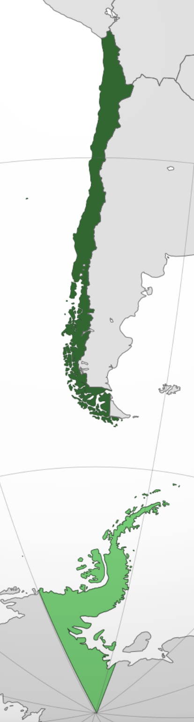


PROYECTO “DATACENSUS”
Alcances y limitaciones del proyecto
Alcances:
Procesamiento de datos oficiales del Censo 2024 (públicos y anonimizados).
Visualización a nivel de País, Región, Provincia y Comuna.
Chatbot con capacidad de respuesta sobre datos cargados y generación de SQL/Consultas internas.
Limitaciones:
Dependencia de API: El funcionamiento del Chatbot depende de la disponibilidad de la API de Google Gemini.
Datos Históricos: Esta versión se limita al Censo 2024, excluyendo comparativas automáticas con censos anteriores (propuesta futura).
Presupuesto: Proyecto ejecutado con presupuesto académico ($10.000 CLP), limitando el uso de infraestructura Enterprise dedicada.

Slide 6
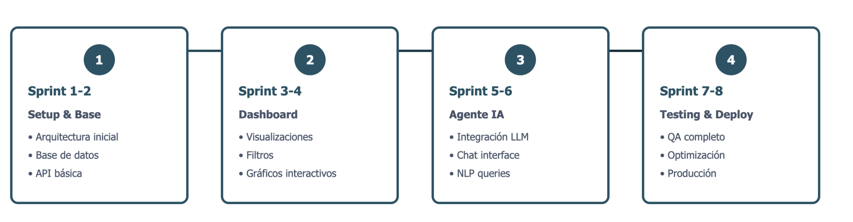
PROYECTO “DATACENSUS”
Metodología de trabajo para el desarrollo del proyecto

Slide 7
PROYECTO “DATACENSUS”
Cronograma para el desarrollo del proyecto
Actividad | Fase 1 |  |  |  | Fase 2 |  |  |  |  |  |  |  |  |  |  |  | Fase 3
 | S 1 | S 2 | S 3 | S 4 | S 5 | S 6 | S 7 | S 8 | S 9 | S 10 | S 11 | S 12 | S 13 | S 14 | S 15 | S 16 |  | S 17 | S 18
Inicio del Proyecto | X
Levantamiento |  | X
Acta de constitución - Requerimientos |  |  | X
Diseño de arquitectura y planificación |  |  |  | X
Diseño WEB |  |  |  |  | X
Desarrollo WEB |  |  |  |  |  | X
Desarrollo Login WEB |  |  |  |  |  |  | X
Diseno Dashboard |  |  |  |  |  |  |  | X
Desarrollo Dashboard |  |  |  |  |  |  |  |  | X
Diseño Chatbot |  |  |  |  |  |  |  |  |  | X
Desarrollo Chatbot |  |  |  |  |  |  |  |  |  |  | X
Integracion Base de datos Login |  |  |  |  |  |  |  |  |  |  |  | X
Integracion Base de datos Dashboard |  |  |  |  |  |  |  |  |  |  |  |  | X
Integracion Base de datos Chatbot |  |  |  |  |  |  |  |  |  |  |  |  |  | X
Pruebas Funcionales |  |  |  |  |  |  |  |  |  |  |  |  |  |  | X
Pruebas Calidad datos |  |  |  |  |  |  |  |  |  |  |  |  |  |  |  | X
Produccion |  |  |  |  |  |  |  |  |  |  |  |  |  |  |  |  |  | X
Cierre proyecto |  |  |  |  |  |  |  |  |  |  |  |  |  |  |  |  |  |  | X

Slide 8
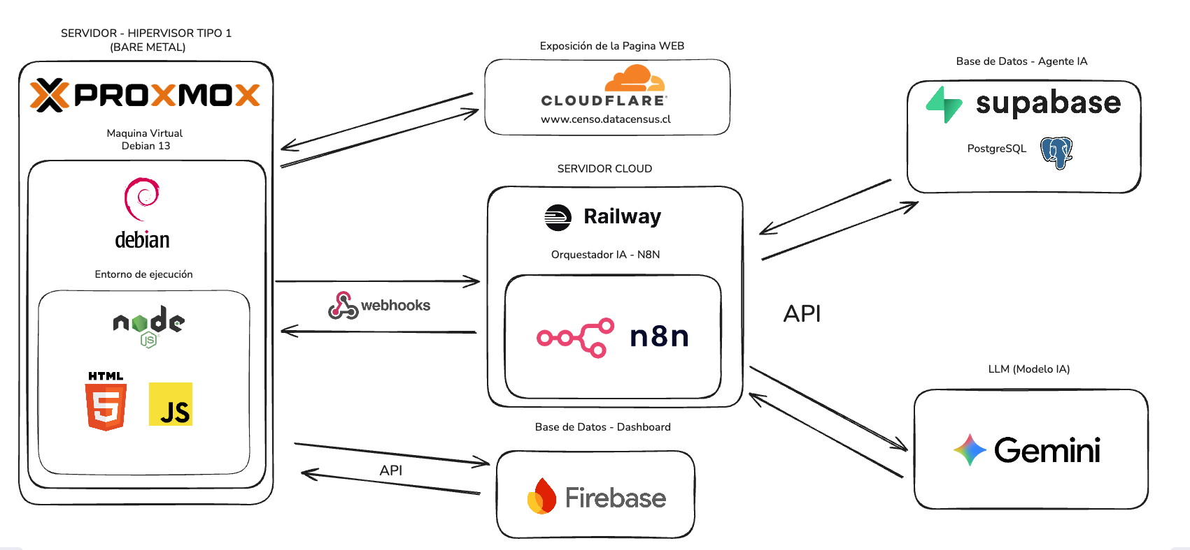
PROYECTO “DATACENSUS”
Arquitectura del software

Slide 9
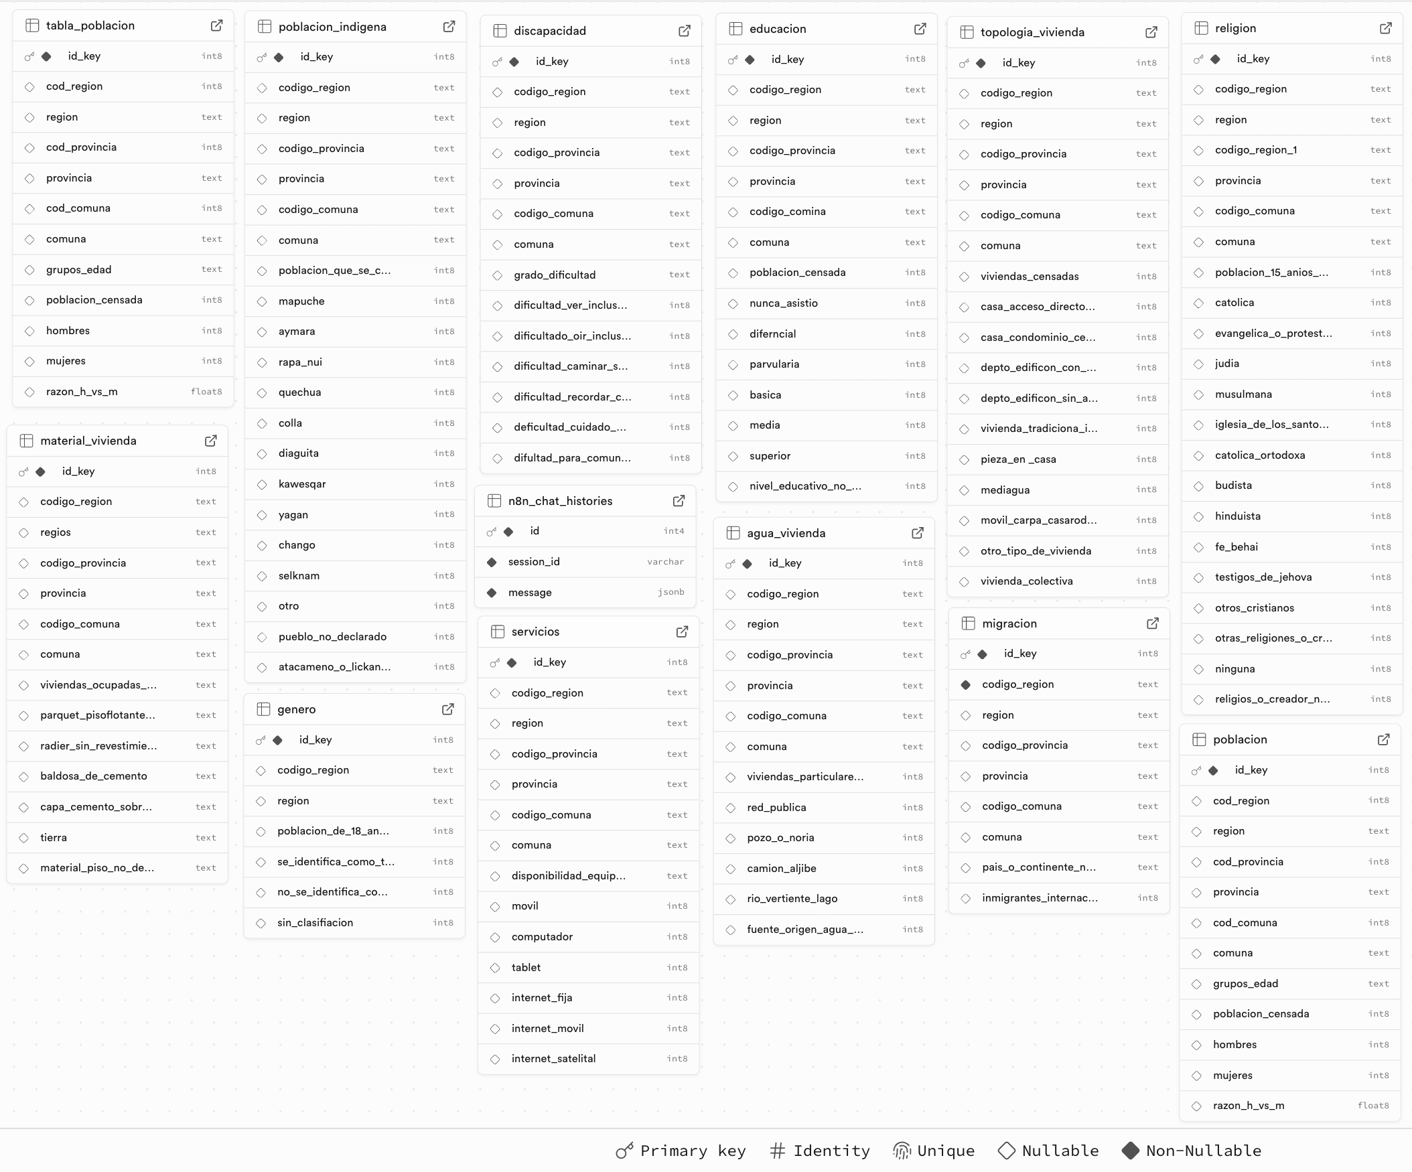


PROYECTO “DATACENSUS”
Modelo de datos
Uso de base de datos relacional PostgreSQL.
Tablas normalizadas para dimensiones censales (población, vivienda, género, educación).
Tabla n8n_chat_histories para persistencia de conversaciones y auditoría.
Implementación de extensiones como pg_trgm y vector para búsquedas optimizadas.

Slide 10
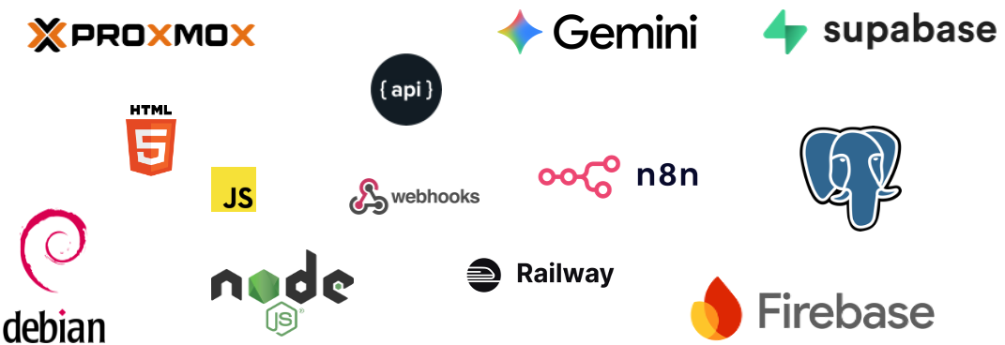

PROYECTO “DATACENSUS”
Tecnologías utilizadas
Frontend: HTML5, JavaScript, Node.js, Cloudflare.
Backend/Data: Supabase (PostgreSQL), Firebase (Datos en tiempo real).
IA & Lógica: Google Gemini API, n8n (Automatización de workflows).
Infraestructura: Railway (Producción), Proxmox & Debian (Entorno desarrollo/pruebas).

Slide 11
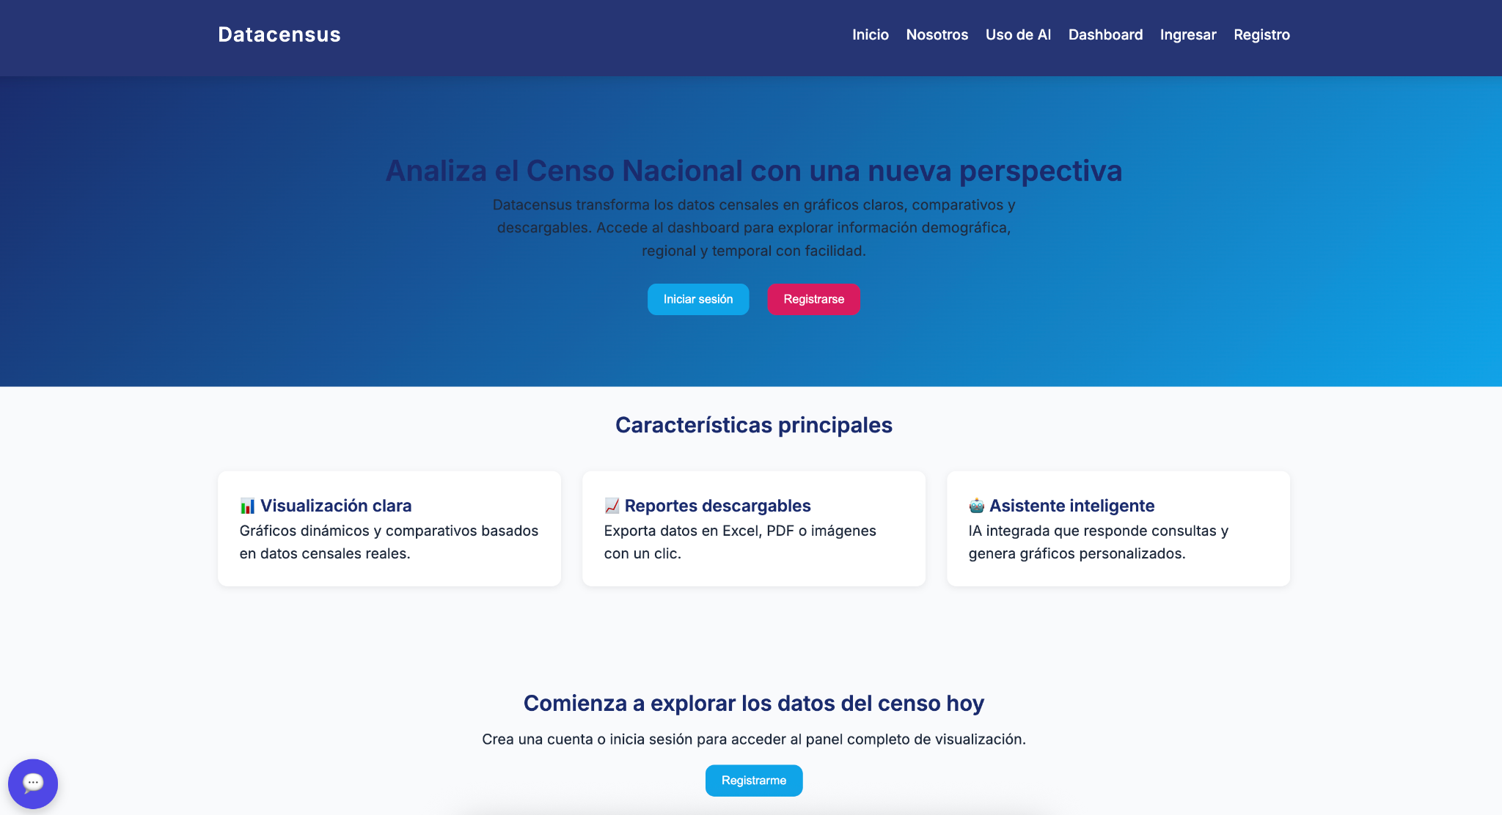
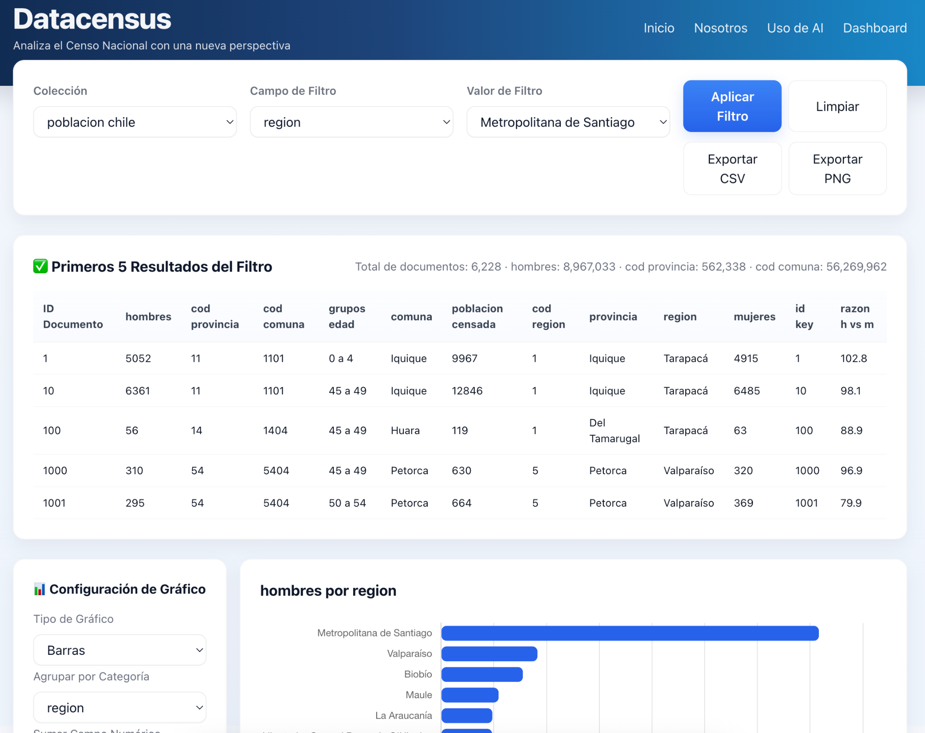
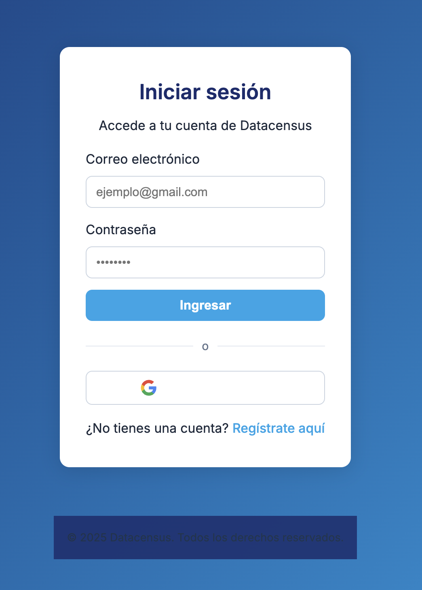
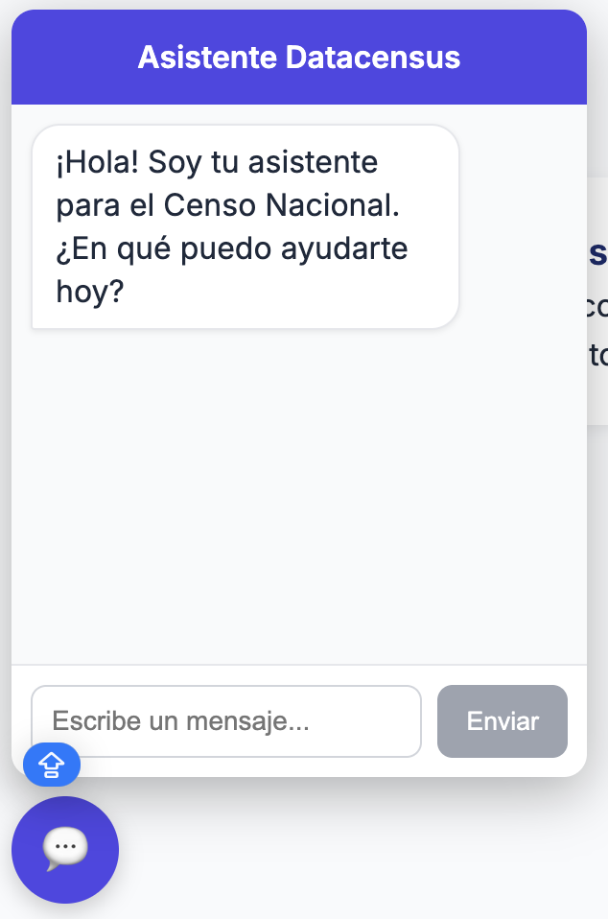
DEMOSTRACIÓN DEL RESULTADO DEL PROYECTO

Slide 12
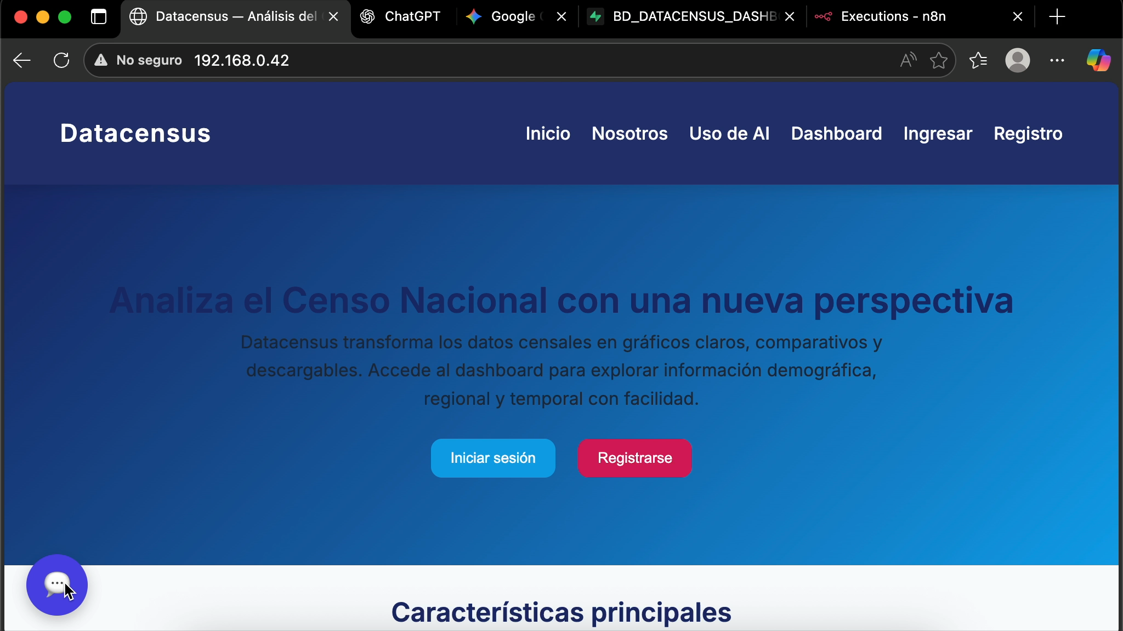
DEMOSTRACIÓN DEL RESULTADO DEL PROYECTO

Slide 13
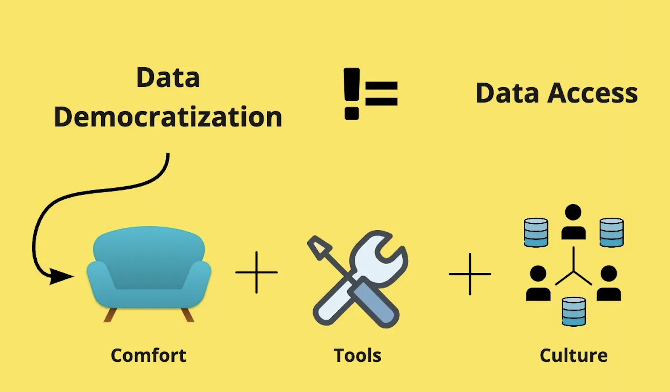
Resultados obtenidos
Este proyecto representa una innovación significativa en la forma de acceder e interpretar datos censales
Métricas Técnicas:
Rendimiento: Carga del Dashboard en 3.7 segundos (Promedio) gracias a la pre-agregación de datos.
Precisión IA: 96.5% de exactitud en consultas estructuradas tras optimización de prompts.
Disponibilidad: 99.9% Uptime
Validación de Usuario:
Puntuación Valoración: +72 (Excelente). Usuarios destacan la velocidad y facilidad de uso frente al sitio del INE.
Viabilidad Económica: VAN positivo y TIR >100% proyectado a un año con modelo B2B.

Slide 14

Obstáculos presentados durante el desarrollo
Latencia del Chatbot:
Problema: Tiempos de respuesta >10s en consultas complejas.
Solución: Implementación de Caché en n8n y optimización de índices en PostgreSQL, reduciendo a 4-7s.
Alucinaciones de la IA:
Problema: Respuestas inventadas en temas fuera de contexto.
Solución: Ajuste de "Temperatura" y System Prompts estrictos para limitar el dominio solo a datos censales.
Cambio de base de datos vectorial:
Problema: Consultas redundantes para el el flujo.
Solución: Se implemento extensiones a la base de datos Postgres la cual permite búsquedas por similitud.

Slide 15
PREGUNTAS DE LA COMISIÓN

